Slide 1
§2 PID算法的实现技术

Slide 2
PID算法的实现技术
目的：掌握数字PID控制算法在工程应用中的实现技术，包括采样周期、字长的选取，无扰切换与抗积分饱和算法，控制器的正反作用方式等等。
数字PID控制的位置式与增量式算法；
数字PID控制器采样周期的选取；
数字PID控制器的正、反作用方式；
数字PID控制器积分字长的确定；
过程输入约束及PID抗积分饱和算法；
控制器的手动、自动无扰切换 。

Slide 3
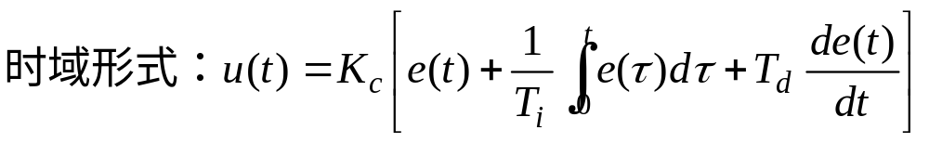
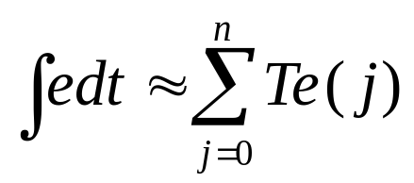
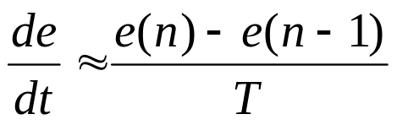
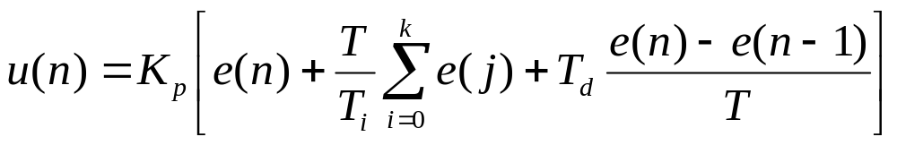
§2－1：位置式与增量式算法
一、基本PID的位置型离散表达式
(1)
T-采样周期，k-采样序号 kT-n

Slide 4
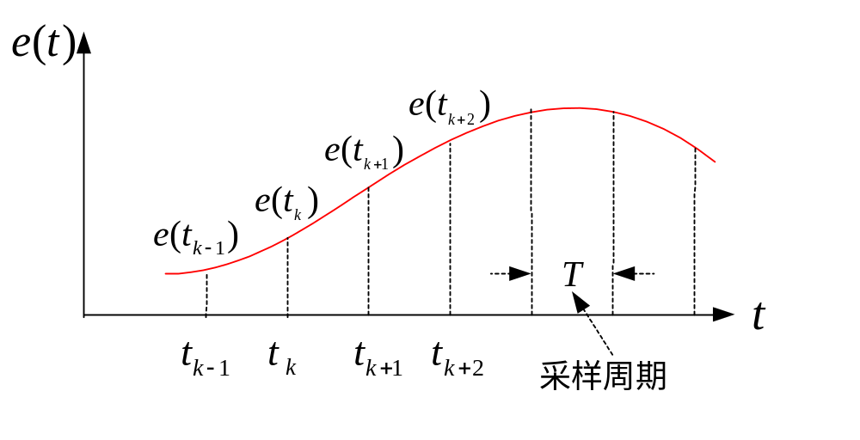

Slide 5
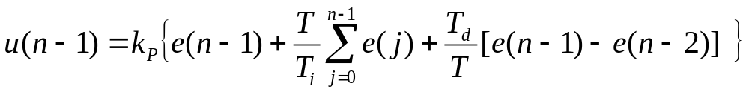
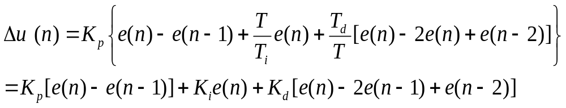
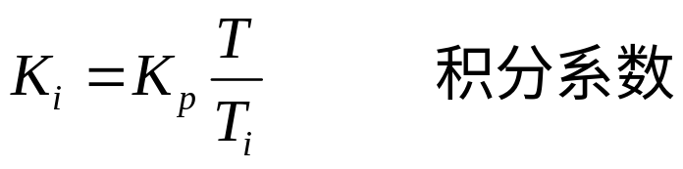
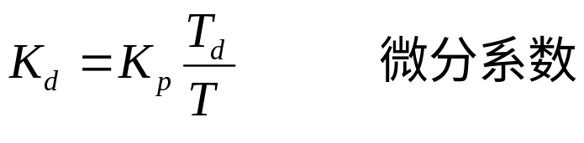
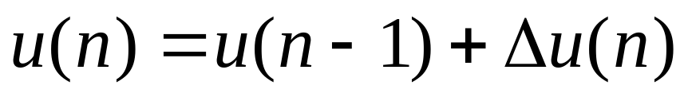
二、增量式数字PID控制算法
（n-1）时刻
(2)
(1)-(2)

Slide 6
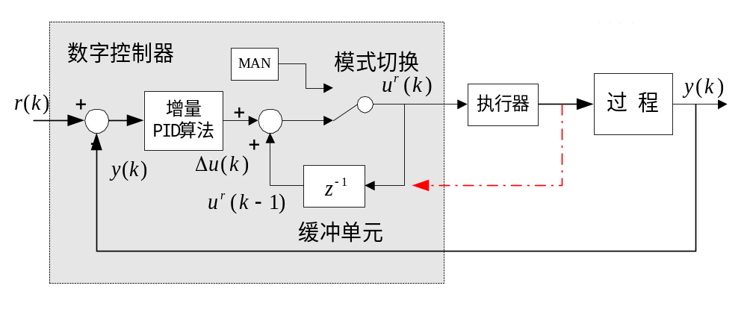
增量式数字PID控制算法
增量式算法的控制器结构举例：

Slide 7

位置式与增量式算法的对比
1. 增量式PID控制算法如取 为实际阀位反馈信号,或反映执行器特性的内部执行器模型输出,则不会发生积分饱和现象;并且由MAN模
式切换到AUTO模式时,易于实现无扰.
2. 增量式PID算法必须采用积分项。因为比例、微分项除了在设定值改变后的一个周期内与设定值有关外，其它时间均与设定值无关；尤其是微分先行、比例先行算法更是如此。这样，
被控过程会漂离设定点

Slide 8
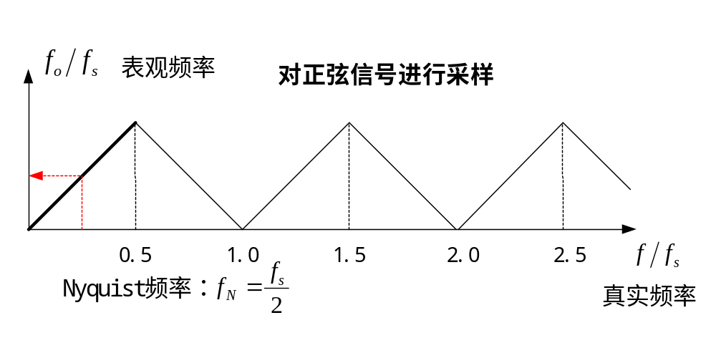
§2－2：采样周期的选择
香农 “采样定理”基于如下两点假设：
（1）原始信号是周期的；
（2）根据在无限时域上的采样信号来恢复原始信号。
例如：

Slide 9

采样周期的选择
在实时采样控制系统中，则要求在每个采样时刻，以有限个采样数据近似恢复原始信号，所以不能照搬采样定理的结论。
采样周期的选取要考虑以下几个因素：
1. 被控过程的动态特性；
2. 扰动特性；
3. 信噪比（信噪比小，采样周期就要大些）。
Notes:
3. 如液位控制系统。
1. 控制器输出是阶梯状的，而被控过程一般具有低通特性，过程输出不应出现阶梯跳动！

Slide 10
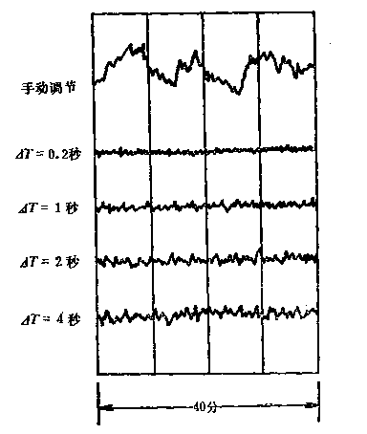
采样周期的选择
流量控制中不同采样周期的比较：

Slide 11
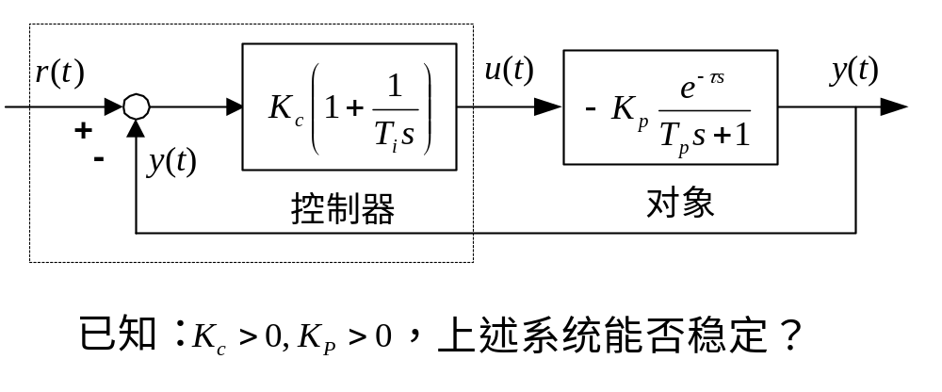
§2－3：“正反作用”方式
控制系统引入正反作用方式的必要性：
Notes:
提示：在平衡工况下，r(t)=y(t)=u(t)=0.

Slide 12
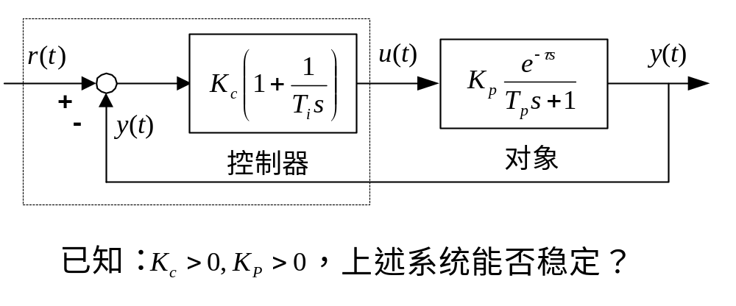
§2－3：“正反作用”方式
控制系统引入正反作用方式的必要性：
Notes:
提示：在平衡工况下，r(t)=y(t)=u(t)=0.

Slide 13

§2－3：“正反作用”方式
控制系统引入正反作用方式的必要性：
Notes:
提示：在平衡工况下，r(t)=y(t)=u(t)=0.

Slide 14


“正反作用”方式的定义
定义（P.82）：
正作用（Direct Action）：随着被控过程输出测量信号的增加，调节器输出也增加；
反作用（Reverse Action）：随着被控过程输出测量信号的增加，调节器输出减小。

Slide 15
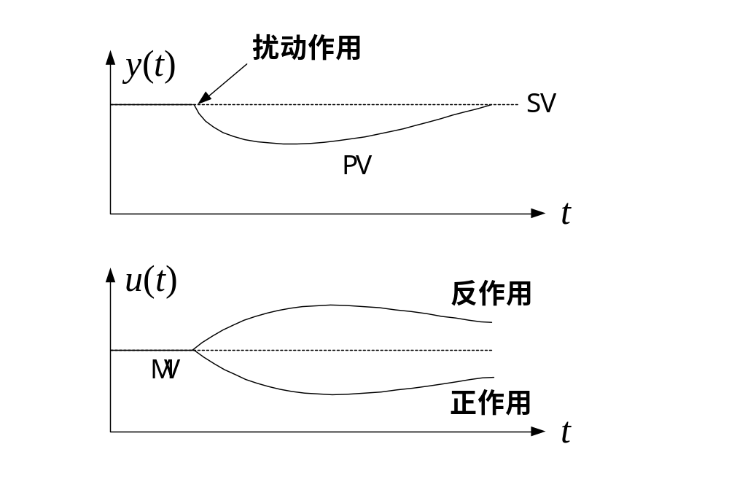
“正反作用”方式曲线描述
图示：

Slide 16
“正反作用”方式的选择
选择要点：决定于对象特性及调节阀结构，最终是为了使控制回路成为“负反馈”系统。具体工程上的判断方法为：
（1）假设检验法，先假设控制器的作用方向，再检查控制回路能否成为“负反馈”系统
（2）回路判别法，先画出控制系统的方块图，并确定回路中除控制器外的各环节的作用方向，再来确定控制器的正反作用。

Slide 17
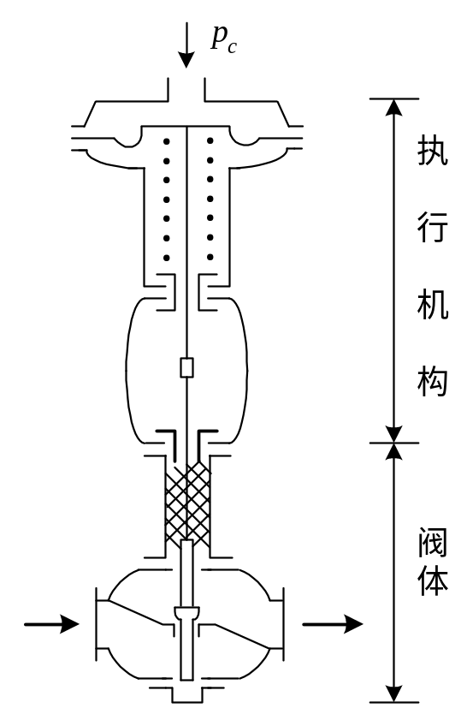
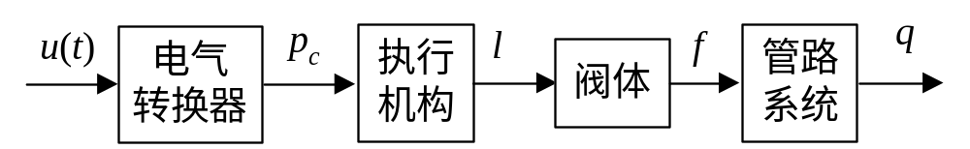
气动调节阀的结构
u(t)：控制器输出
( 4~20 mA 或 0~10 mA DC)；
p_{c} ：调节阀气动控制信号（20 ~ 100kPa）；
l：阀杆相对位置； f ：相对流通面积；
q ：受调节阀影响的管路相对流量。

Slide 18
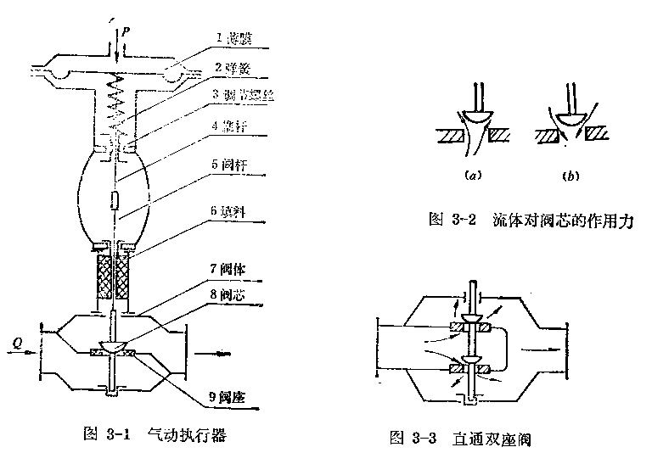
气动调节阀的结构

Slide 19
阀门的“气开”与“气关”
1. 气开阀与气闭阀
* 气开阀： p_{c}↑→ q↑ (“气大阀开”)
* 气闭阀： p_{c}↑→ q↓ (“气大阀关”)
无气源( p_{c} = 0 )时，气开阀全关，气闭阀全开。
2. 气开阀与气闭阀的选择原则
* 若无气源时，希望阀全关，则应选择气开阀，如加热炉瓦斯气调节阀；若无气源时，希望阀全开，则应选择气闭阀，如加热炉进风蝶阀。

Slide 20
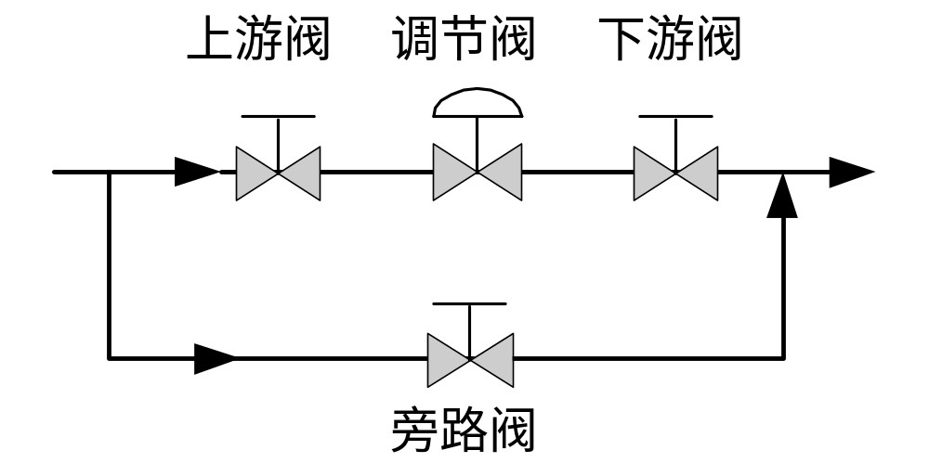
常见的现场执行机构

Slide 21
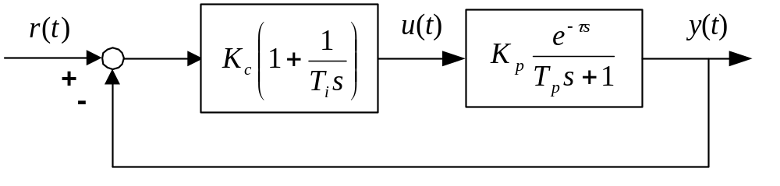
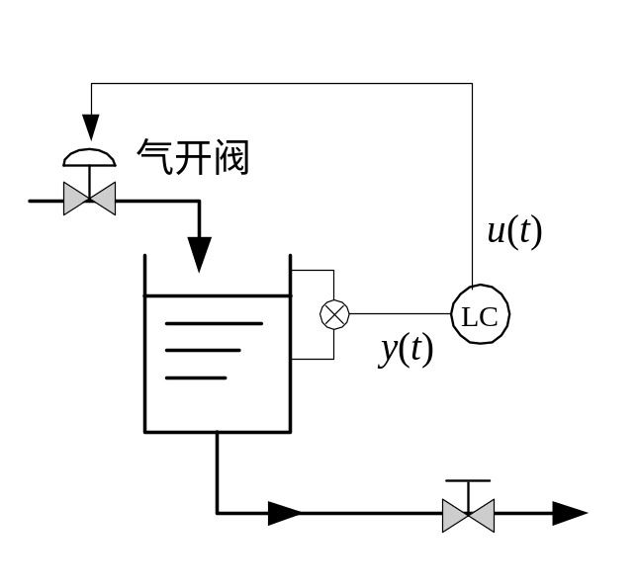




控制对象特性
水位控制系统举例：
在初始稳态条件下，有关系式：
则当 时，实际各变量为：

Slide 22
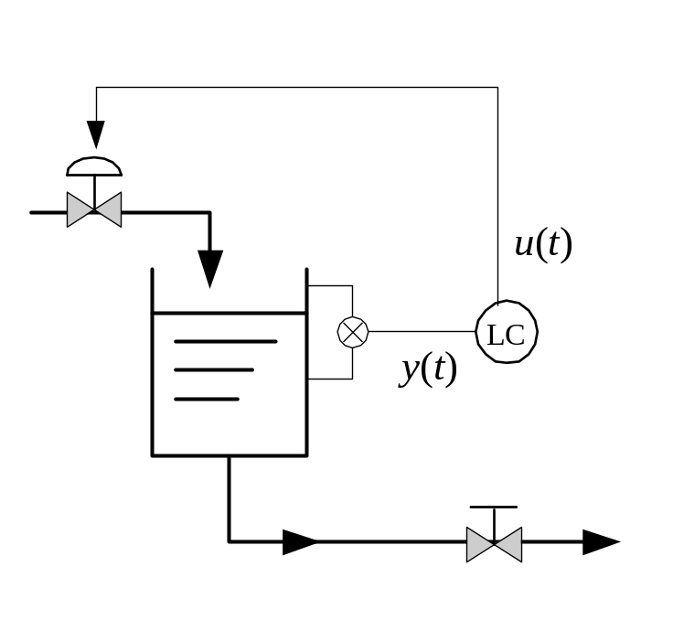
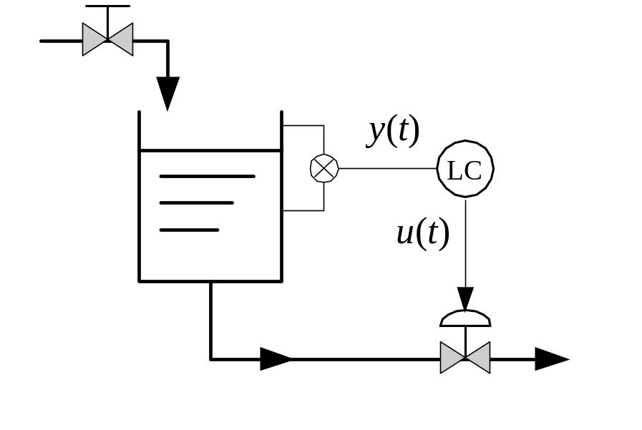
练习：调节阀与控制器的选取
问题：请确定调节器LC的正反作用。

Slide 23
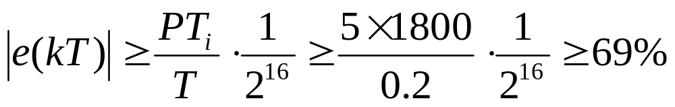
§2－4： 积分字长的确定
必要性：
在DDC控制的数字仪表中，为提高运算速度，内部程序一般采用汇编语言编写，而若字长选取不当，会严重影响控制精度，以PID控制算法为例：
若调节器的比例度P=500%，积分时间常数Ti=1800秒，采样周期T=0.2秒，则只有偏差：
即只有当偏差幅度超过满刻度的2/3以上时，积分分量才会发挥作用，这事实上形同虚设。

Slide 24
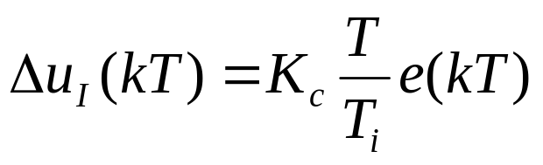



PID控制器积分字长的确定
选取原则：
根据如下积分式：
在所有有关参数取允许的极限值条件下，计算积分项可能达到最小值，据此最小值选取合适的字长，使得该最小值不会因为字长有限而被舍弃掉，从而导致积分作用形同虚设。其中， :采样周期； ：比例增益； ：积分时间常数。

Slide 25
§2－5： PID抗积分饱和算法
工程背景分析（P.82）：
工作在扰动幅度大或频繁启动的断续生产过程中的调节器，如果调节规律中包含积分作用，由于被调量长时间偏离给定位，偏差信号长时间处于较大的数值，经常使积分器进入深度饱和状态。一且进入这种状态，偏差信号反向时，由于积分器退出饱和需要时间，调节器输出在很长的时间中仍将保持饱和值。这会使系统调节质量下降，超调量变大，过度过程时间
延长，严重时还会发生事故。
积分器进入深度饱和的原因有下面两方面：一是大幅度偏差信号的长时间存在，二是积分器输出达到饱和值后积分项数据的继续累加。解决其中的一个，
便可避免深度饱和现象的发生。

Slide 26
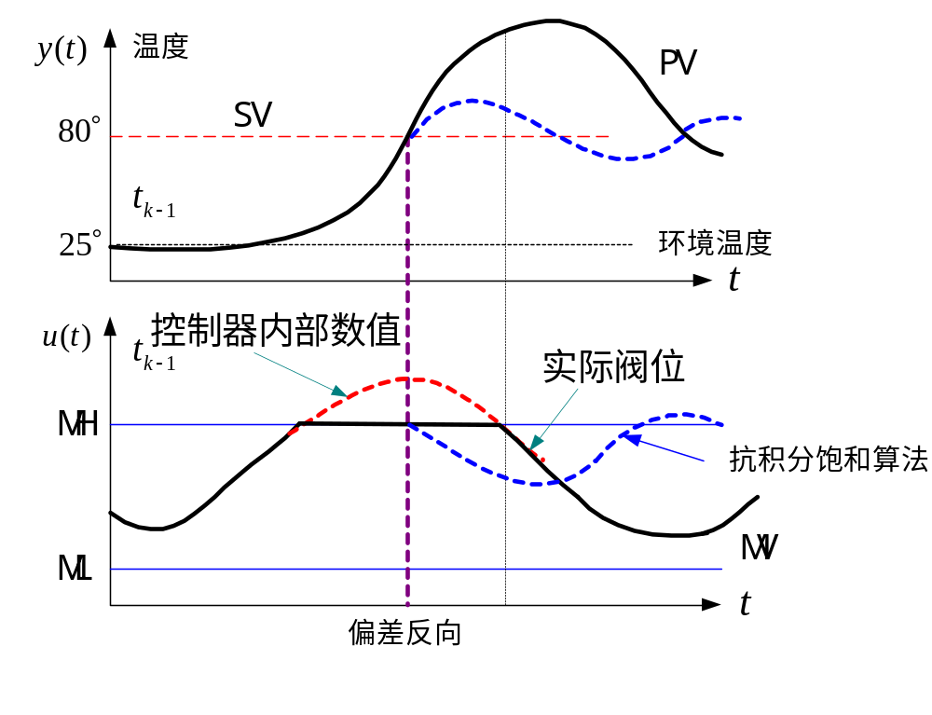
PID抗积分饱和算法
积分饱和对系统性能的影响：

Slide 27
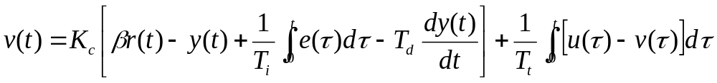
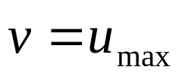
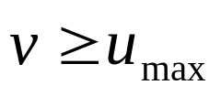


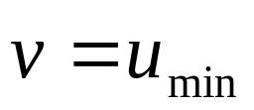
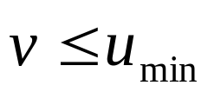
PID抗积分饱和算法
积分饱和产生的根源:
过程非线性（D/A转换器输出有限；执行器动作范围有限）。
时域算法:
其中， ，若 ；
，若 ；
，若 .

Slide 28




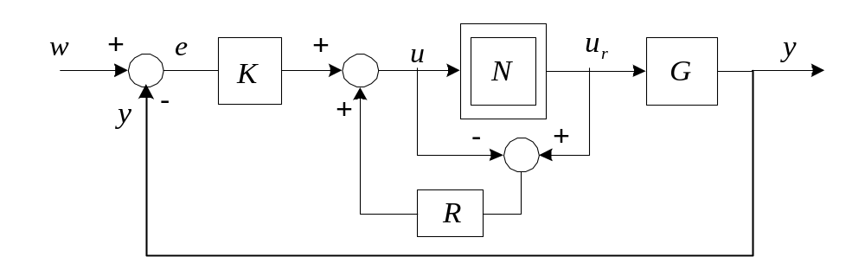
控制器的AW/BT通用算法
在传统的控制器设计当中，一般采用如图所示的典型结构．图中，K、G、R分别为控制器、对象及无扰切换/抗积分饱和算法，N为实际过程中的非线性环节或其模型．在数字(位置式)PID控制算法中，一般取:
其中，针对无扰切换及抗积分饱和，参数 分别取为1及 ， 为跟踪时间常数．

Slide 29
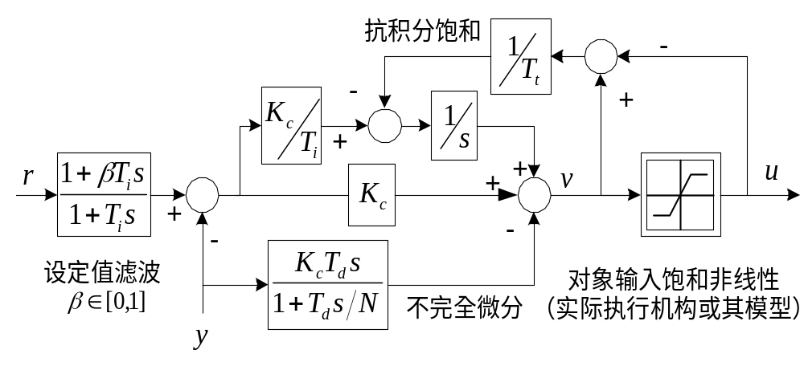
抗积分饱和算法方框图
数字PID控制器的抗积分饱和算法

Slide 30




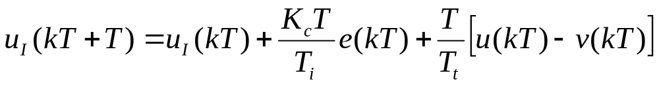
PID抗积分饱和算法实现
算法实现
在一个周期内,首先进行输出更新:
其中,积分项 已由上一周期计算好. 由
可计算出 . 其次, 进行状态更新,
为下一 周期做准备:
Notes:
对照前面的方框图来解释上面的算式。

Slide 31
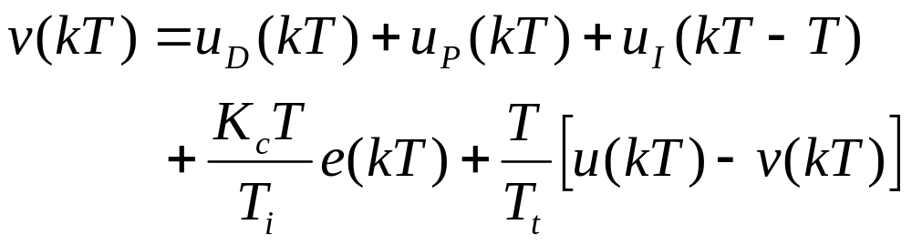
前向差分的采用
注：容易看出,这里积分项采用了前项差分,这是必须的.因为,如采用后向差分,如下所示:
则由于上式右边 及 都是未知的,因而
无法计算出 .

Slide 32
§2－6：控制器无扰切换技术
一般不论数字还是模拟控制器都存在着多种控制模式，例如手动、自动等。在实际运行过程中，经常有必要在各控制模式间进行切换，同时要求此种操作不会对调节过程带来大的冲击；在改变控制器参数时，具有同样的要求。
实现无扰切换的关键是在切换前后，控制器输出值不会发生大的跳跃（P.81）。
Notes:
解释概念

Slide 33
控制器无扰切换技术
回答如下问题：在手动控制时，PID算法是否还要继续运算？
在手动控制模式下，动态控制器的状态（如积分器状态、不完全微分项惯性环节的状态等）数值必须是明确的，否则将会导致由手动控制模式切换到自动控制模式时，控制器的输出值是不可预期的。
因此，有必要引入无扰切换算法。

Slide 34



控制器无扰切换技术
无扰切换算法：
考虑在手动模式下（或在PID参数调整之前），PID控制器输出可写作如下算式：
在切换到自动（或参数修改）之后：
要实现无扰切换，必须满足：

Slide 35

控制器无扰切换技术
我们可以通过更新积分部分状态或微分状态来实现： 。
我们选择积分状态来实现，即有：
因此，在手动控制时， 要每周期由下式计算：
微分项采用不完全微分，其状态每周期同步更新。

Slide 36
位置式与增量式算法的对比
1. 增量式PID控制算法如取 为实际阀位反馈信号,或反映执行器特性的内部执行器模型输出,则不会发生积分饱和现象;并且由MAN模
式切换到AUTO模式时,易于实现无扰.
2. 增量式PID算法必须采用积分项。因为比例、微分项除了在设定值改变后的一个周期内与设定值有关外，其它时间均与设定值无关；尤其是微分先行、比例先行算法更是如此。这样，
被控过程会漂离设定点

Slide 37
§3 调节器参数整定方法

Slide 38
PID参数对控制性能的影响
K_{c} 对过渡过程的影响
增益 K_{c} 的增大，使系统的调节作用增强，但稳定性下降（当系统稳定时，调节频率提高、最大偏差下降）；
T_{i} 对系统性能的影响
积分作用的增强（即T_{i} 下降），使系统消除余差的速度增强，但稳定性下降；
T_{d} 对系统性能的影响
微分作用的增强（即T_{d} 增大），从理论上讲使系统的超前作用增强，稳定性得到加强，但高频噪声起放大作用。因而，微分作用不适合于测量噪声较大的对象。

Slide 39
工程整定法-临界比例度法
步骤：
（1）先将PID控制器中的积分与微分作用切除，取比例带PB较大值，并投入闭环运行；
（2）将PB由大到小变化，对应于某一PB值作小幅度的设定值阶跃响应，直至产生等幅振荡；
（3）设等幅振荡时所对应的振荡周期为Tm、控制器比例带Pm ，则通过查表，根据控制器类型选择PID参数.
局限性：生产过程有时不允许出现等幅振荡，或者无法产生等幅振荡。

Slide 40
工程整定法-临界比例度法
调节规律 | PB (%) | Ti | Td
P | 2Pm
PI | 2.2Pm | 0.85 Tm
PID | 1.7Pm | 0.5 Tm | 0.125 Tm

Slide 41
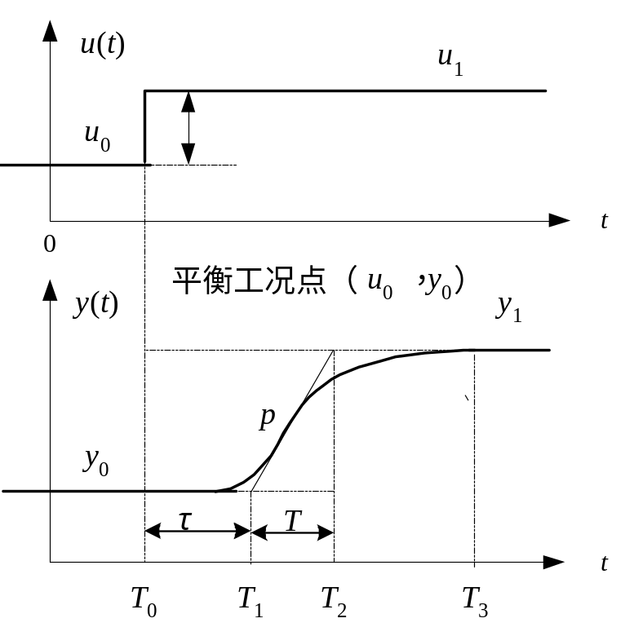
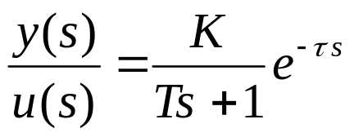
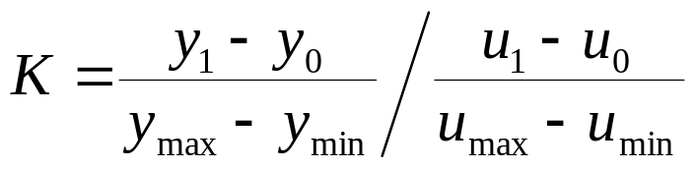
工程整定法-反应曲线法
特点：适合于存在明显纯滞后的自衡对象，而且广义对象的阶跃响应曲线可用“一阶+纯滞后”来近似。
对象的近似模型：

Slide 42
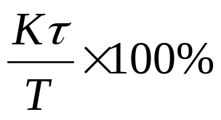
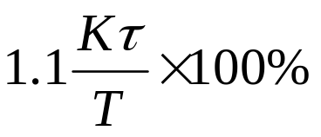

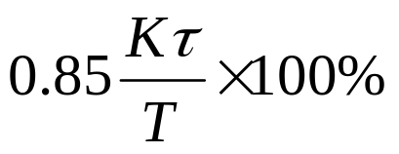


工程整定法-反应曲线法
调节规律 | PB (%) | Ti | Td
P
PI
PID

